Slide 1
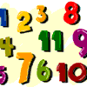
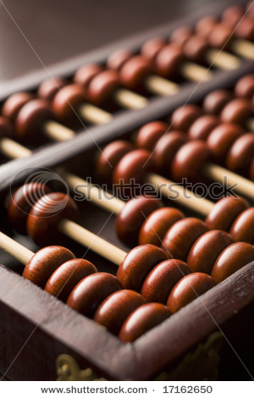
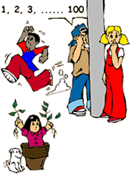
LOS NUMEROS

Slide 2
NUMEROS NATURALES
En esta unidad se da un repaso de los diferentes conjuntos de números que existen en matemáticas.
Un conjunto es una "colección de objetos";
Así, se puede hablar de un conjunto de personas, ciudades, lapiceros o del conjunto de objetos que hay en un momento dado encima de una mesa.
Un conjunto está bien definido cuando se sabe si un determinado elemento pertenece o no al conjunto.

Slide 3
NUMEROS NATURALES
Número natural, el que sirve para designar la cantidad de elementos que tiene un cierto conjunto, y se llama cardinal de dicho conjunto.
Los números naturales son infinitos (∞). El conjunto de todos ellos se designa por N:
N = {0, 1, 2, 3, 4,…, 10, 11, 12,…}
(Se lee: N es el conjunto { 0, 1, 2, 3 … )
(Usa fuente para N)

Slide 4
NUMEROS NATURALES
El cero, a veces, se excluye del conjunto de los números naturales.
Además de cardinales (para contar), los números naturales son ordinales, pues sirven para ordenar los elementos de un conjunto:
1º (primero), 2º (segundo),…, 16º (decimosexto),…

Slide 5
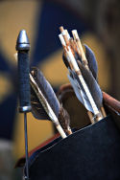
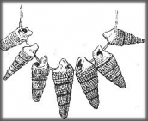
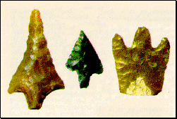
NUMEROS NATURALES
Los números naturales son los primeros que surgen en las distintas civilizaciones, ya que las tareas de contar y de ordenar son las más elementales que se pueden realizar en el tratamiento de las cantidades.

Slide 6
NUMEROS NATURALES
El número entero está estrechamente unido a los objetos. Sirven para contar cosas.
Los naturales son representados por números comprendidos del 1 al 9 incluyendo al cero.
En nuestro sistema de números decimal se tienen diez dígitos:
0, 1, 2, 3, 4, 5, 6, 7, 8, 9

Slide 7
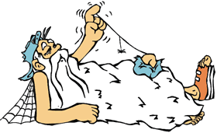
NUMEROS NATURALES
Los naturales se forman sumándoles la unidad:
El primer número natural es el 1 (uno), luego le sigue el dos 2 (dos, 1+1), después el 3 (tres, 2+1), 4 (cuatro, 3+1), 5 (cinco, 5+1), 6, 7...

Slide 8
NUMEROS NATURALES
Todo número tiene dos valores:
Valor por sí mismo: que es siempre el mismo valor esté donde esté colocada cada cifra. 1, 2, 3, 4, 5, 6, 7, 8, 9
Valor de posición: Es el valor que tiene cada cifra de acuerdo al lugar que ocupa en la cantidad:
6
60
600

Slide 9
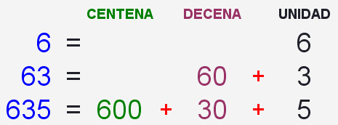
NUMEROS NATURALES
Así:

Slide 10
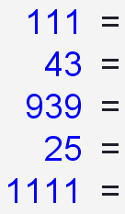
NUMEROS NATURALES
Indicar el valor del dígito dependiendo de su posición:

Slide 11
NUMEROS NATURALES
Representación gráfica de números naturales.
A los números naturales los representamos mediante puntos sobre una recta, para ello debemos fijar la posición del punto 0 y la largura del segmento unidad, que será el segmento que llevaremos sobre la recta sucesivas veces según el valor del número.

Slide 12
NUMEROS NATURALES
Ordenación de números naturales.
Cuando yo tengo la misma cantidad de canicas que Celina entonces tenemos una igualdad (=)

Slide 13
NUMEROS NATURALES
Ordenación de números naturales.
Un número natural puede tener un antecesor y un sucesor.
El antecesor de un número es el menor (<)
Así 4 < 5, 3 < 4, 2 < 3, 1 < 2 y 0 < 1

Slide 14
NUMEROS NATURALES
Ordenación de números naturales.
En general, cualquier número que esté a la izquierda en la recta numérica de un número cualquiera es menor (<) a éste.
http://descartes.cnice.mec.es/materiales_didacticos/naturales1/natural.htm

Slide 15
NUMEROS NATURALES
Ordenación de números naturales.
Un número natural puede tener un antecesor y un sucesor.
El sucesor de un número es el mayor (>)
Así 5 > 4, 4 > 3, 3 > 2, 2 > 1 y 1 > 0

Slide 16
NUMEROS NATURALES
Ordenación de números naturales.
En general, cualquier número que esté a la derecha en la recta numérica de un número cualquiera es mayor (>) a éste.

Slide 17
NUMEROS NATURALES
Operación o ley de composición
En matemática una operación es la acción de un operador sobre una selección de elementos de un conjunto. El operador toma los elementos iníciales y los relaciona con otro elemento de un conjunto final que puede ser de la misma naturaleza o no; esto se conoce técnicamente como ley de composición.
Un operador es un "artefacto" que actúa sobre otro "objeto" (número, función, vector, etc.) que se escribe a su derecha dando como resultado otro "objeto" de igual o distinta naturaleza; esta acción se denomina operación.

Slide 18
NUMEROS NATURALES
Suma (+) de números naturales
Al sumar juntamos varios valores en uno solo.
A la operación suma también se la llama adición.
Los términos de la suma se llaman sumandos y el resultado se llama suma.
Sumando + Sumando Sumando
Suma

Slide 19
NUMEROS NATURALES
Suma (+) de números naturales
Interpretación gráfica de la suma:
Obtener 3 + 2
3
+
2
=
5

Slide 20
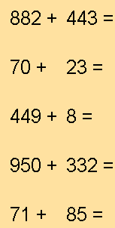
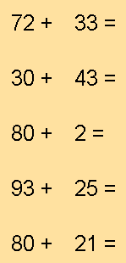
NUMEROS NATURALES
Suma (+) de números naturales
Resuelve estas sumas
http://descartes.cnice.mec.es/materiales_didacticos/naturales1/suma.htm

Slide 21
NUMEROS NATURALES
Suma (+) de números naturales Propiedades:
La suma de dos números naturales es siempre un número natural.

Slide 22
NUMEROS NATURALES
Suma (+) de números naturales Propiedades: CONMUTATIVA
Al sumar dos números naturales da lo mismo colocar primero el uno o el otro

Slide 23
NUMEROS NATURALES
Suma (+) de números naturales Propiedades: ASOCIATIVA
Para sumar tres o más números naturales podemos hacerlo agrupándolos de formas diversas, obtendremos el mismo resultado.

Slide 24
NUMEROS NATURALES
Suma (+) de números naturales Propiedades: ELEMENTO NEUTRO
Existe un número natural 0, que al ser sumado a cualquier otro número natural da como resultado ese mismo número.
http://descartes.cnice.mec.es/materiales_didacticos/naturales1/propieda.htm

Slide 25
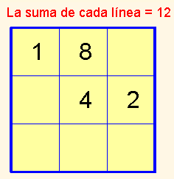
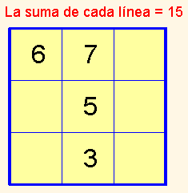
NUMEROS NATURALES
Suma (+) de números naturales
Completa este cuadrado mágico con los números que se indican abajo
http://descartes.cnice.mec.es/materiales_didacticos/naturales1/3x3acn.htm

Slide 26
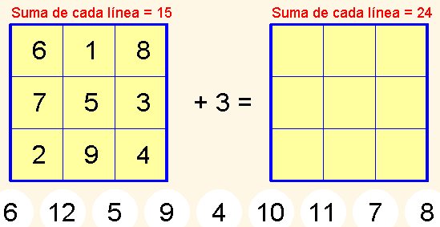
NUMEROS NATURALES
Suma (+) de números naturales
Completa este cuadrado mágico con los números que se indican abajo
http://descartes.cnice.mec.es/materiales_didacticos/naturales1/3x3asn.htm

Slide 27
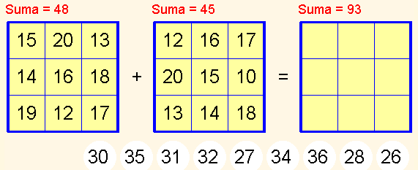
NUMEROS NATURALES
Suma (+) de números naturales
Completa este cuadrado mágico con los números que se indican abajo
http://descartes.cnice.mec.es/materiales_didacticos/naturales1/3x3an3x3.htm

Slide 28
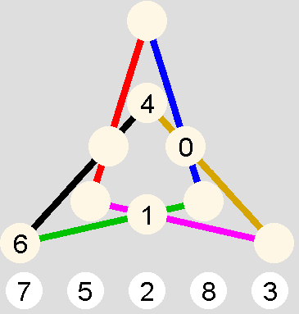
NUMEROS NATURALES
Suma (+) de números naturales
Completa esta estrella mágica con los números que se indican abajo
La suma de los tres números que hay en cada segmento es = 12
http://descartes.cnice.mec.es/materiales_didacticos/naturales1/e3acn.htm

Slide 29
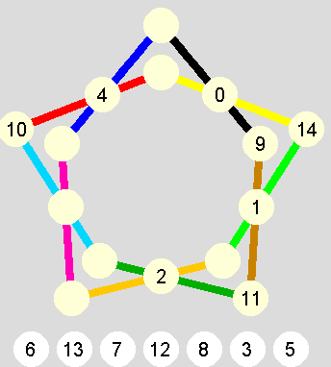
NUMEROS NATURALES
Suma (+) de números naturales
Completa esta estrella mágica con los números que se indican abajo
La suma de los tres números que hay en cada segmento es = 21
http://descartes.cnice.mec.es/materiales_didacticos/naturales1/e5acn.htm

Slide 30
NUMEROS NATURALES
Multiplicación (*) de números naturales
Al multiplicar sumamos reiteradamente la primera (multiplicando) tantas veces como indica la segunda (multiplicador) dando un solo resultado (producto).
4 * 3 = 4 + 4+ 4
A la operación multiplicar también se le llama producto.
La multiplicación está asociada al concepto de área geométrica.
A

Slide 31
NUMEROS NATURALES
Producto (*) de números naturales Propiedades:
La Multiplicación de dos números naturales es siempre un número natural.
4 * 7 = 28
28 pertenece a N
9 * 5 = 45
45 pertenece a N

Slide 32
NUMEROS NATURALES
Producto (*) de números naturales Propiedades: CONMUTATIVA
Al multiplicar dos números naturales da lo mismo colocar primero el uno o el otro
4 * 7 = 28
7 * 4 = 28
2 * 5 = 10
5 * 2 = 10
2 * 8 = 16
8 * 2 = 16

Slide 33
NUMEROS NATURALES
Producto (*) de números naturales Propiedades: ASOCIATIVA
Para multiplicar tres o más números naturales podemos hacerlo agrupándolos de formas diversas, obtendremos el mismo resultado.
3 * (4 * 7) = 3 * 28 = 84
(3 * 4) * 7 = 12 * 7 = 84
6 * (9 * 5) = 6 * 45 = 270
(6 * 9) * 5 = 54 * 5 = 270

Slide 34
NUMEROS NATURALES
Producto (*) de números naturales Propiedades: ELEMENTO NEUTRO
Existe un número natural 1, que al ser multiplicado a cualquier otro número natural da como resultado ese mismo número.
4 * 1 = 4
25 * 1 = 25

Slide 35
NUMEROS NATURALES
Producto (*) de números naturales
21 * 13 =
1
2

Slide 36
NUMEROS NATURALES
Producto (*) de números naturales
21 * 13 =
1
1
3
2

Slide 37
NUMEROS NATURALES
Producto (*) de números naturales
21 * 13 =
Se suman las intersecciones de las líneas
1
1
3
2
2
3
7

Slide 38
NUMEROS NATURALES
Producto (*) de números naturales
21 * 13 =
273
1
1
3
2
2
3
7

Slide 39
NUMEROS NATURALES
Producto (*) de números naturales
21 * 13 =
273
1
1
3
2
2
3
7

Slide 40
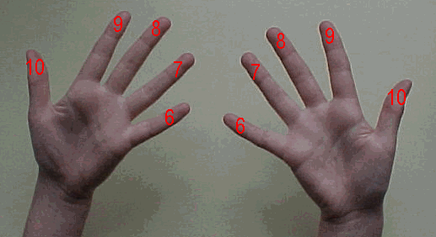
NUMEROS NATURALES
Producto (*) de números naturales
Con los dedos (del 6x6 al 10x10)
Se asocia a los dedos de cada mano los números 6,7,8,9 y 10, empezando por el dedo pequeño.

Slide 41
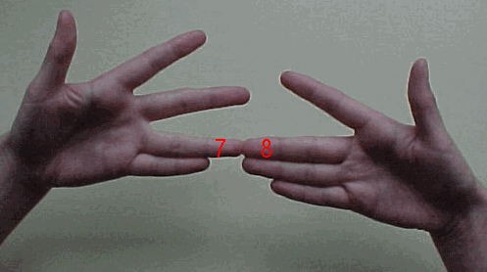
NUMEROS NATURALES
Producto (*) de números naturales
Con los dedos (del 6x6 al 10x10)
Para multiplicar 7 por 8, se juntan los dedos asociados al 7 y al 8, como se observa en la figura siguiente:

Slide 42
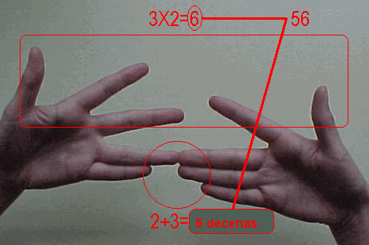
NUMEROS NATURALES
Producto (*) de números naturales
Con los dedos (del 6x6 al 10x10)
Las decenas se obtiene sumando los dedos que se tocan hacia abajo.
Las unidades se obtienen multiplicando los dedos por arriba de una mano por los de la otra
Notes:
¿ Cómo es esto posible ?
Al calcular pxq (p,q=6,7,8,9), se juntan p-5 dedos de la mano izquierda y se levantan 10-p dedos. En la mano derecha se juntan q-5 y se levantan 10-q dedos. La suma de los dedos juntos de la mano izquierda con los dedos juntos de la mano derecha representan las decenas, es decir: 10(p-5+q-5). A este resultado se le suma el producto de los dedos que sobran de ambas manos es decir: (10-p)(10-q).
Así el resultado es: 10(p-5+q-5)+(10-p)(10-q) = 10p-5+10q-50+100-10q-10p+pq=pxq
Este método para multiplicar el producto de cualquier par de números comprendidos entre 6 y 10 fue muy usado durante el Renacimiento y hoy en día en ciertas zonas rurales de Europa y de Rusia.

Slide 43
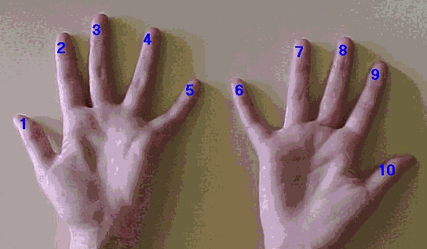
NUMEROS NATURALES
Producto (*) de números naturales
Con los dedos (Tabla del 9)
Se asocia a los dedos de cada mano los números del 1 al 10 empezando por el dedo pulgar.

Slide 44
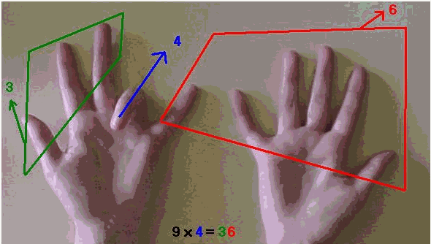
NUMEROS NATURALES
Producto (*) de números naturales
Con los dedos (Tabla del 9)
Para saber el resultado se levantan los 10 dedos de las manos, y así, el producto 9xn se ve, bajando el enésimo (n-ésimo) dedo contando desde la izquierda hacia la derecha.
Por ejemplo 9×4, se baja el 4º dedo, quedan 3 dedos levantados antes del dedo que ha bajado seis dedos después. Lo que significa que el resultado es 36.

Slide 45
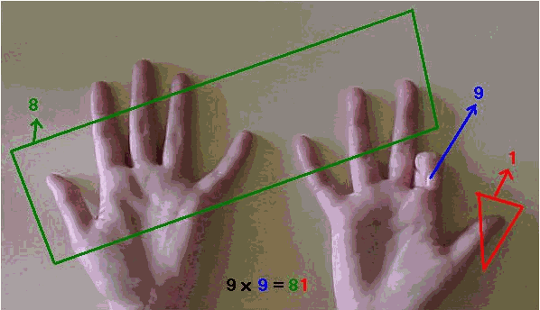
NUMEROS NATURALES
Producto (*) de números naturales
Con los dedos (Tabla del 9)
Lo mismo ocurre con 9×9:
Notes:
¿ Cómo es esto posible ?
¿Por qué ocurre esto?
Al bajar el dedo n, quedan n-1 dedos levantados a la izquierda, el número de las decenas, y 10-n dedos levantados a la derecha, el número de las unidades. Es decir:
10(n-1)+(10-n)=10n-10+10-n=9xn
que es el resultado que se persigue.

Slide 46
NUMEROS NATURALES
Propiedad Distributiva del producto respecto de la suma
Se multiplica el multiplicando por cada uno de los sumandos y se simplifica.
MULTIPLICACION CON DEDOS
4 * (1 + 4) = 4 * 1 + 4 * 4 = 4 + 16 = 20
(3 + 5) * 2 = 3 * 2 + 5 * 2 = 6 + 10 = 16

Slide 47
NUMEROS NATURALES
Producto (*) de números naturales
Ejercicios:

Slide 48
NUMEROS NATURALES
Exponenciación
Una potencia es un modo abreviado de escribir un producto de un número por sí mismo
3*3*3*3*3 = 3⁵
En la expresión de la potencia de un número consideramos dos partes:
La base es el número que se multiplica por sí mismo (en este caso: 3)
El exponente es el número que indica las veces que la base aparece como factor. (en este caso 5)

Slide 49
NUMEROS NATURALES
Exponenciación
3*3*3*3*3 = 3⁵
Una potencia se escribe tradicionalmente poniendo el número base de tamaño normal y junto a él, arriba a su derecha se pone el exponente, de tamaño más pequeño.
Para nombrar o leer una potencia decimos primeramente el número base, después decimos lo referente al exponente. Cuando el exponente es 2 se dice "elevado al cuadrado", cuando el exponente es 3 se dice "elevado al cubo". En los demás casos se dice "elevado a la cuarta, quinta, sexta... potencia".

Slide 50
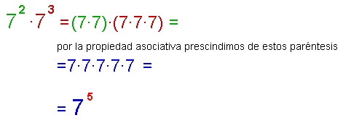
NUMEROS NATURALES
Exponenciación Propiedades
Producto de potencias de la misma base.
Para multiplicar varias potencias que tienen la misma base podemos transformarlo en una sola potencia.
http://descartes.cnice.mec.es/materiales_didacticos/potencia/producto.htm

Slide 51
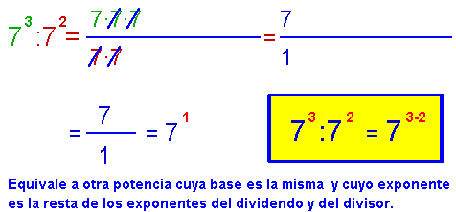
NUMEROS NATURALES
Exponenciación Propiedades
Cociente de potencias de la misma base.
Para dividir dos potencias que tienen la misma base podemos transformarlo en una sola potencia.
La potencia del numerador debe ser mayor o igual a la potencia del denominador.

Slide 52
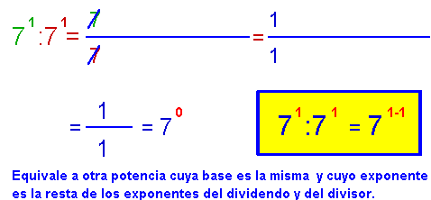
NUMEROS NATURALES
Exponenciación Propiedades
Potencia de exponente 0.
Una potencia de exponente 0 vale 1.

Slide 53
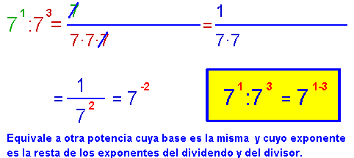
NUMEROS NATURALES
Exponenciación Propiedades
Potencia de exponente negativo.
Una potencia de exponente negativo equivale al inverso de esa potencia con exponente positivo.
No esta definida dentro del conjunto de los Naturales

Slide 54
NUMEROS NATURALES
Exponenciación Propiedades
Potencia de una potencia.
Para elevar una potencia a otra potencia podemos transformarlo en una sola potencia simple.

Slide 55
NUMEROS NATURALES
Exponenciación Propiedades
Potencia de un producto.
Un exponente afecta globalmente a un producto de varios factores

Slide 56
NUMEROS NATURALES
Exponenciación Propiedades
Potencia de una división.
Si a, n, m son un números naturales entonces:
(Si se dividen dos bases distintas a la misma potencia se puede factorizar la potencia)

Slide 57
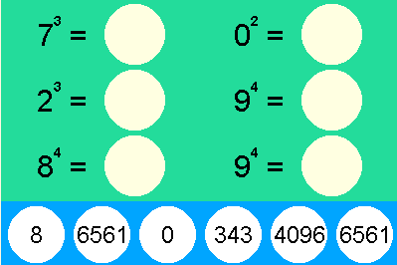
NUMEROS NATURALES
Exponenciación Ejercicios
http://descartes.cnice.mec.es/materiales_didacticos/potencia/prueba.htm

Slide 58
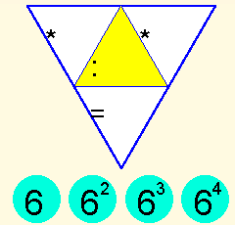
NUMEROS NATURALES
Exponenciación Ejercicios
Triángulo de multiplicaciones y divisiones con cuatro potencias.
Distribuye los valores en las casillas de este triángulo, de forma que el valor que coloques en la casilla de abajo de color blanco sea el resultado de las operaciones indicadas con los valores colocados en las casillas de encima. Es decir, se multiplican los valores de las casillas de los vértices de arriba y se divide por el valor de la casilla de en medio. Hay varias soluciones distintas, búscalas todas.
http://descartes.cnice.mec.es/materiales_didacticos/potencia/juegos.htm

Slide 59
NUMEROS NATURALES
Exponenciación Ejercicios
Efectuar:

Slide 60
NUMEROS NATURALES
Resta (-) de números naturales
La resta es la operación contraria a la suma.
No está completamente definida dentro del conjunto de los números naturales
Los términos de la resta se llaman minuendo y substraendo, el resultado se llama diferencia.
Minuendo - Sustraendo
Diferencia

Slide 61
NUMEROS NATURALES
Resta (-) de números naturales
Para que la resta de números naturales se pueda realizar debe cumplirse:
Minuendo > sustraendo
Minuendo - Sustraendo
Diferencia

Slide 62
NUMEROS NATURALES
Propiedades de la resta (-) de números naturales.
La resta no tiene las propiedades de la suma.
La resta no es una operación interna en el conjunto de los números naturales

Slide 63
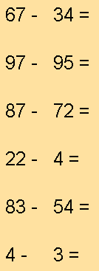
NUMEROS NATURALES
Resta (-) de números naturales
INTERPRETACION GRAFICA DE LA RESTA
http://descartes.cnice.mec.es/materiales_didacticos/naturales1/restas.htm

Slide 64
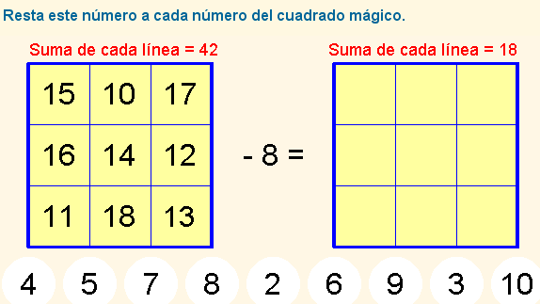
NUMEROS NATURALES
Resta (-) de números naturales
http://descartes.cnice.mec.es/materiales_didacticos/naturales1/3x3arn.htm

Slide 65
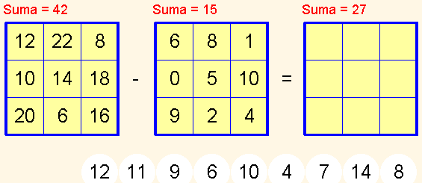
NUMEROS NATURALES
Resta (-) de números naturales
http://descartes.cnice.mec.es/materiales_didacticos/naturales1/3x3rn3x3.htm

Slide 66
NUMEROS NATURALES
NACE POR LA NECESIDAD DE REPARTIR
División (/ ó :) de números naturales
La división es la operación contraria a la multiplicación.
No está completamente definida dentro del conjunto de los números naturales
La división es la operación que tenemos que hacer para repartir un numero de cosas entre un número de cosas.

Slide 67
NUMEROS NATURALES
División (/ ó :) de números naturales
Los términos de la división se llaman dividendo (el número de cosas) y divisor (no nulo) (se reparten), el resultado se llama cociente (número que le corresponde a cada cosa) y pudiera haber o no un residuo (lo que sobra) cuando la división no es exacta.
Para que la división de números naturales se pueda realizar debe cumplirse:
Dividendo > Divisor

Slide 68
NUMEROS NATURALES
Propiedades de la División (/ ó :) de números naturales.
La división no tiene las propiedades de la multiplicación.
La división no es una operación interna en el conjunto de los números naturales

Slide 69
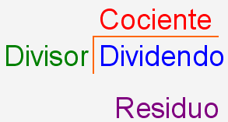
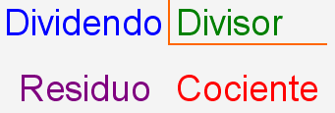
NUMEROS NATURALES
División (/ ó :) de números naturales
Dividendo > Divisor

Slide 70
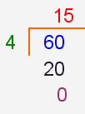
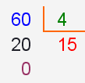
NUMEROS NATURALES
División (/ ó :) de números naturales
Hay que repartir 60 hojas de papel carta a 4 personas. ¿Cómo lo harías?
División exacta
REPARTO

Slide 71
NUMEROS NATURALES
División (/ ó :) de números naturales
Hay que repartir 17 lapiceros entre 3 personas. ¿Cómo lo harías?
División inexacta
REPARTO

Slide 72
NUMEROS NATURALES
División (/ ó :) de números naturales
Realizar la división e indicar si es exacta o inexacta.
http://descartes.cnice.mec.es/materiales_didacticos/divisibilidad/division.htm

Slide 73
NUMEROS NATURALES
Radicación ( ) de números naturales
La radicación es la operación contraria a la exponenciación
La radicación no está completamente definida dentro de los números naturales.
La radicación no es una operación interna en el conjunto de los números naturales

Slide 74
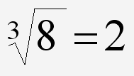
NUMEROS NATURALES
Radicación ( ) de números naturales
3 es el índice 8 es el radicando y 2 es el resultado de la radicación.

Slide 75
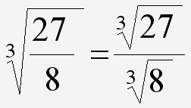
NUMEROS NATURALES
Radicación ( ) de números naturales
Propiedad distributiva.

Slide 76
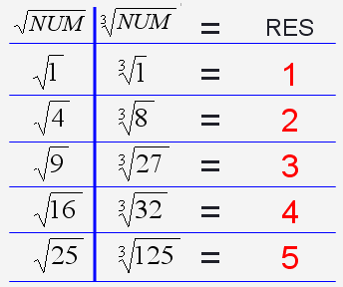
NUMEROS NATURALES
Radicación ( ) de números naturales
Tabla de potencias / radicacion.

Slide 77
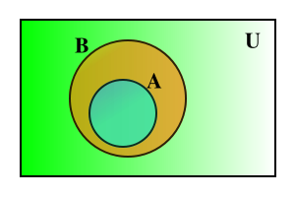
NUMEROS NATURALES
Subconjuntos de números naturales
Sean A y B dos conjuntos tal que todo elemento de A es también elemento de B, entonces decimos que:
A es un subconjunto de B;
B es un superconjunto de A;

Slide 78
NUMEROS NATURALES
Subconjuntos de números naturales
Todo conjunto A es un subconjunto de sí mismo. Cualquier subconjunto de A que no sea igual a A se denomina propio (cuando puede ser igual a A se denomina impropio). Si A es un subconjunto propio de B, escribimos:

Slide 79
NUMEROS NATURALES
Subconjuntos de números naturales
El conjunto vacío, denotado como:
es un subconjunto de cualquier conjunto. Además el conjunto vacío es siempre un subconjunto propio, excepto de sí mismo.

Slide 80
NUMEROS NATURALES
Subconjuntos de números naturales
Subconjunto de los números naturales Pares
Par = {2, 4, 6, 8, 10, 12, 14, 16, …, 182, 184, ...}
(Los pares terminan en 2, 4, 6, 8 ó 0)

Slide 81
NUMEROS NATURALES
Subconjuntos de números naturales
Subconjunto de los números naturales múltiplos de tres
Múltiplo (3) = {3, 6, 9, 12, … 75,…702, ...}
(Son múltiplo de tres si la suma de sus dígitos es tres o múltiplo de tres)

Slide 82
NUMEROS NATURALES
Subconjuntos de números naturales
Subconjunto de los números naturales múltiplos de cinco
Múltiplo (5) = {5, 10, 15, … 75,…720, ...}
(Son múltiplo de cinco si terminan en 0 ó 5)

Slide 83
NUMEROS NATURALES
Subconjuntos de números naturales
Subconjunto de los números naturales múltiplos de siete
Múltiplo (7) = {7, 14, 21, … 175,…714, ...}
(Son múltiplo de siete si la diferencia entre las decenas de un número y el duplo de sus unidades es 0 o un número divisible entre 7)

Slide 84
NUMEROS NATURALES
Subconjuntos de números naturales
Subconjunto de los números naturales múltiplos de once
Múltiplo (11) = {11, 22, 44, … 275,…1122, ...}
(Son múltiplo de once si la diferencia de la suma de los digitos de rango par e impar de un número es 0 o múltiplo de 11)

Slide 85
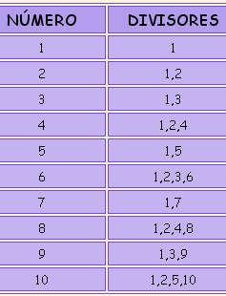
NUMEROS NATURALES
Obtención de los divisores de un número
Para hallar los divisores de un número n, lo iremos dividiendo sucesivamente entre 1, 2, 3,..., n. Aquellos números para los que la división sea exacta, serán los divisores de n.
63 = 1, 3, 7, 9, 21, 63

Slide 86
NUMEROS NATURALES
Obtención de los divisores de un número
Obtener los divisores de:
45 =
34 =
94 =
76 =
15 =
125 =

Slide 87
NUMEROS NATURALES
Subconjuntos de números Primos
El conjunto de los números primos es un subconjunto de los números naturales que engloba a todos los elementos de este conjunto mayores que 1 que son divisibles únicamente por sí mismos y por la unidad.

Slide 88
NUMEROS NATURALES
Subconjuntos de números Primos
Un procedimiento empleado para hallar todos los números primos menores que un entero dado es el de la criba de Eratóstenes

Slide 89
NUMEROS NATURALES
Obtención de números Primos método: Criva de Eratóstenes
Determinemos, mediante este procedimiento, la lista de los números primos menores de 20.
Primer paso: Escribamos la lista de los números naturales comprendidos entre 2 y 20.

Slide 90
NUMEROS NATURALES
Obtención de números Primos método: Criva de Eratóstenes
Segundo paso: Marcamos el primer número, no rayado ni marcado, como número primo.
Tercer paso: Tachamos todos los múltiplos del número que acabamos de marcar como primo

Slide 91
NUMEROS NATURALES
Obtención de números Primos método: Criva de Eratóstenes
Cuarto paso: Si el cuadrado del primer número que no ha sido rayado ni marcado es inferior a 20, entonces repetimos el segundo paso. Si no, el algoritmo termina, y todos los enteros no tachados son declarados primos
Como 3² = 9 < 20, volvemos al segundo paso:

Slide 92
NUMEROS NATURALES
Obtención de números Primos método: Criva de Eratóstenes
En el cuarto paso, el primer número que no ha sido tachado ni marcado es 5. Como su cuadrado es mayor que 20, el algoritmo termina y consideraremos primos todos los números que no han sido tachados.
Resultado: Los números primos comprendidos entre 2 y 20 son: 2, 3, 5, 7, 11, 13, 17, 19.

Slide 93
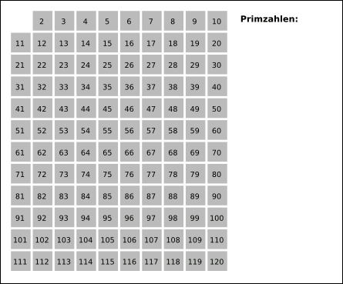
NUMEROS NATURALES
Primos:
2
3
5
7
11
13
17
19
23
29
31
37
41
43
47
53
59
61
67
71
73
79
83
89
97
101
103

Slide 94
NUMEROS NATURALES
Descomposición en factores primos de un número natural
Los números enteros compuestos, se pueden expresar como productos de potencias de números primos, a dicha expresión se le llama descomposición de un número en factores primos.
1, 2, 3 y 5 son divisores de 60

Slide 95
NUMEROS NATURALES
Descomposición en factores primos de un número natural
En la práctica se procede como sigue:
Traza una línea vertical y coloca el número a descomponer en la parte superior izquierda.
Divide el número por el menor primo que sea posible, 2, 3, 5,... (puedes aplicar los criterios de divisibilidad para saber si la división será exacta o no). Coloca el divisor (el número primo) en la parte superior derecha y el cociente debajo del primer número.
Repite el proceso hasta que en la parte izquierda te aparezca un 1 con lo que la descomposición habrá terminado.

Slide 96
NUMEROS NATURALES
Descomposición en factores primos de un número natural
81 88 96 56 72
http://descartes.cnice.mec.es/materiales_didacticos/divisibilidad/factores_primos.htm

Slide 97
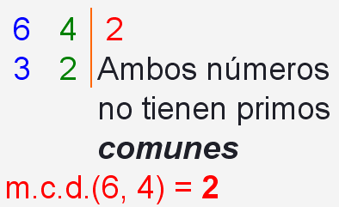
NUMEROS NATURALES
Máximo común divisor de dos números.
Máximo común divisor m.c.d. de dos números es el mayor de sus divisores comunes.
Descompondremos los números en producto de factores primos que coincidan en ambos.

Slide 98
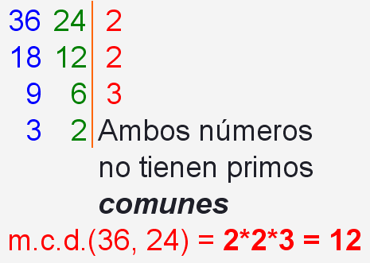
NUMEROS NATURALES
Máximo común divisor de dos números.
El máximo común divisor m.c.d. es el producto de los primos comunes a ambos números.

Slide 99
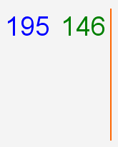
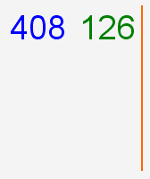
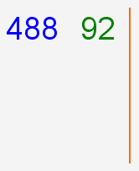
NUMEROS NATURALES
Máximo común divisor de dos números.
Obtener el máximo común divisor m.c.d.

Slide 100
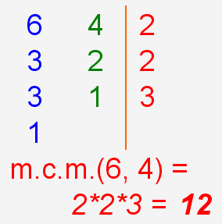
NUMEROS NATURALES
Mínimo común múltiplo de dos números.
Mínimo común múltiplo m.c.m. de dos números son todos los divisores de ambos números.
Descompondremos los números en producto de factores primos.

Slide 101
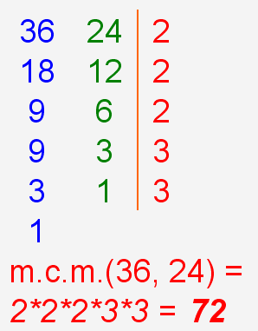
NUMEROS NATURALES
Mínimo común múltiplo de dos números.
El mínimo común múltiplo m.c.m. es el producto de todos los factores primos de ambos números.

Slide 102
NUMEROS NATURALES
Mínimo común múltiplo de dos números.
Obtener el mínimo común múltiplo m.c.m.

Slide 103
NUMEROS NATURALES
De números naturales a números Enteros.
Durante un tiempo los números naturales funcionaron bien para la humanidad, pero no pasó mucho, cuando iniciaron las primeras crisis en el comercio, que necesitaban un nuevo conjunto de números:
Los números ENTEROS

Slide 104
BIBLIOGRAFIA
http://descartes.cnice.mec.es/indice_ud.php
(Proyecto Descartes)
http://docente.ucol.mx/grios/aritmetica/numenatu.htm#propiedades
(Matex Website)
http://matesactivas.blogspot.com/2008/01/ordenar-nmeros-naturales.html
(Matemáticas Activas)
http://descartes.cnice.mec.es/materiales_didacticos/Naturales_complejos/index1.htm
(Proyecto Descartes)

Slide 105
BIBLIOGRAFIA
http://descartes.cnice.mec.es/materiales_didacticos/enterosdesp/index.htm
(Proyecto Descartes)
http://maralboran.org/wikipedia/index.php/N%C3%BAmeros_naturales
(Enciclopedia común)
http://es.wikipedia.org/wiki/N%C3%BAmero_primo
http://thales.cica.es/rd/Recursos/rd98/Matematicas/07/descomponer.html

Slide 106
BIBLIOGRAFIA
http://www.escolar.com/avanzado/matema065.htm
http://descartes.cnice.mec.es/materiales_didacticos/divisibilidad/factores_primos.htm
http://tinglado.net/?id=descomposicion-en-factores-primos&page=4
http://www.thatquiz.org/es/
(Matemáticas)
http://www.escolar.com/matem/06division.htm#

Slide 107
BIBLIOGRAFIA
http://www.planetamatematico.com/index.php?option=com_content&task=view&id=526&Itemid=135
http://www.gratisweb.com/cristy58/matematica.htm
http://www.rena.edu.ve/primeraetapa/Matematica/numeros.html
http://www.mequieres.com/wordpress/?p=17

